Slide 1


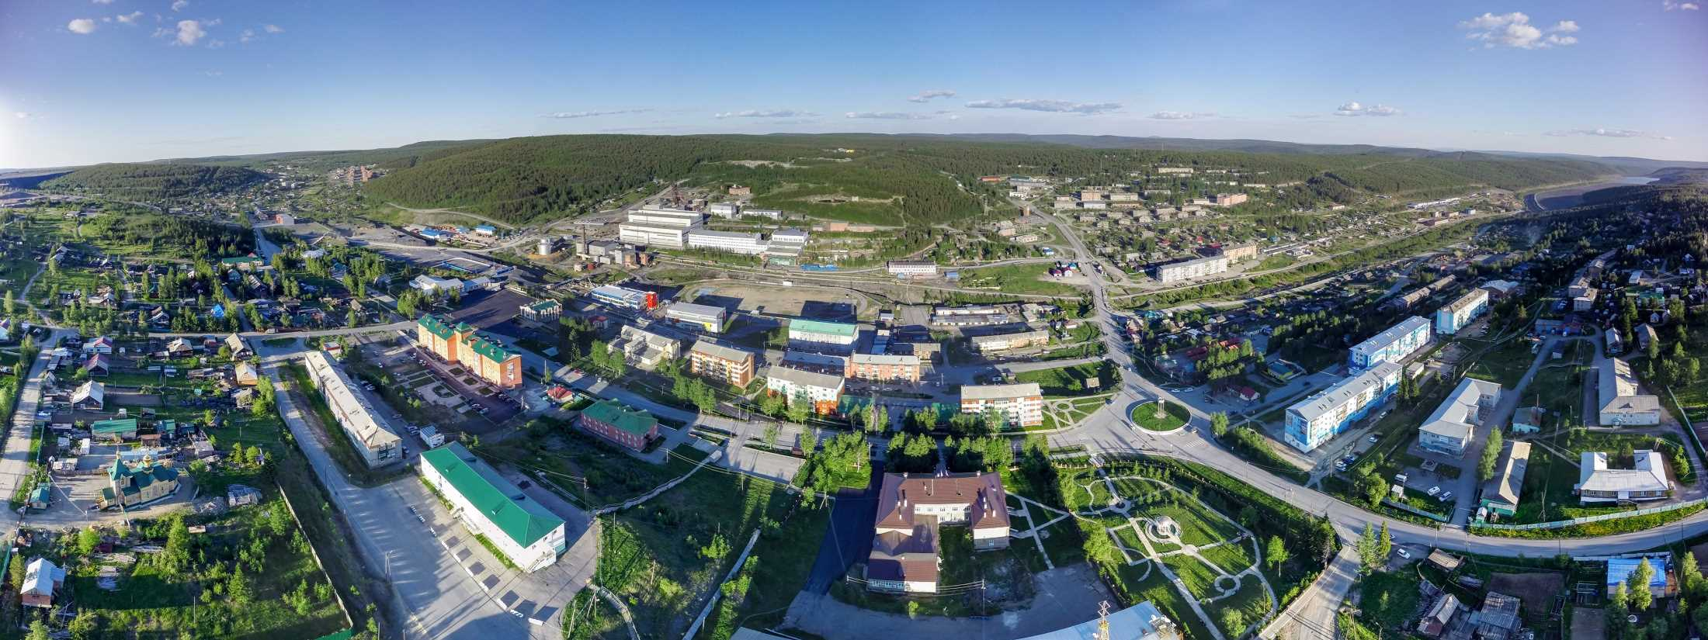
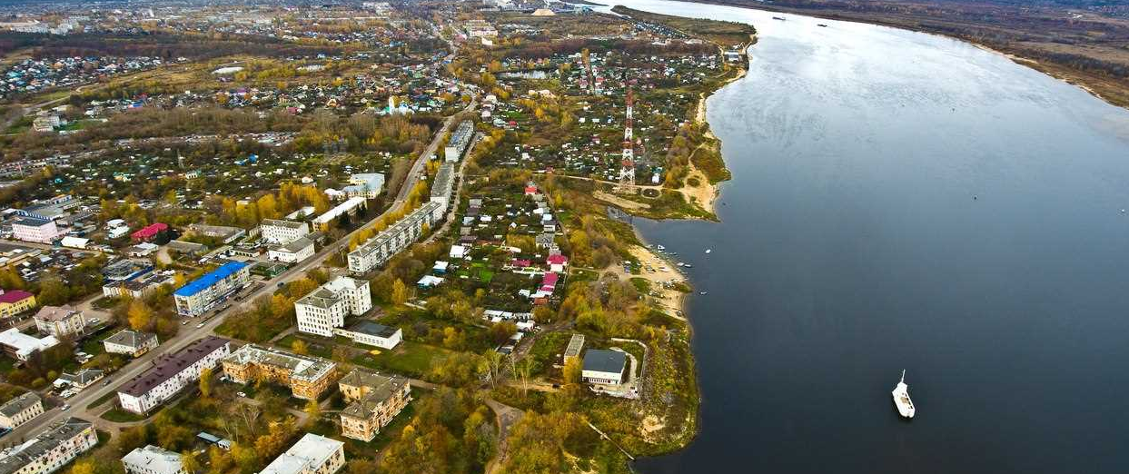

Северо-Енисейский муниципальный округ
поместить герб области
В РАМКЕ СЛЕДУЕТ РАЗМЕСТИТЬ ФОТО ВАШЕГО МУНИЦИПАЛИТЕТА
В РАМКЕ СЛЕДУЕТ КРУПНО РАЗМЕСТИТЬ ГЕРБ ВАШЕГО МУНИЦИПАЛИТЕТА
ИНВЕСТИЦИОННЫЙ ПРОФИЛЬ МУНИЦИПАЛЬНОГО ОБРАЗОВАНИЯ СЕВЕРО-ЕНИСЕЙСКИЙ МУНИЦИПАЛЬНЫЙ ОКРУГ
@ МАТЕРИАЛ ПОДГОТОВЛЕН МУНИЦИПАЛЬНЫМ ОБРАЗОВАНИЕМ СЕВЕРО-ЕНИСЕЙСКИЙ МУНИЦИПАЛЬНЫЙ ОКРУГ

Slide 2
Северо-Енисейский округ
поместить герб области
преимущества 03
общая харакетристика 04
социально-экономические показатели 05
занятость и доходы населения 06
ресурсная база 07
социальная инфраструктура 08
оценка услуг по жизнеобеспечению 9
предпринимательство 10
позиция предпринимателей 11
анализ интервью Администрации 12
SWOT-анализ Северо-Енисейского округа 13-14
контент анализ социальных сетей 15
организационные проблемы 16
ТОП-действия Администрации 17
механизмы реализации инвестиционного профиля 18
основные организации 19
ключевые компетенции 20-22
специализация округа 23
реализуемые инвестиционные проекты 24
инвестиционные ниши 25
прорывные инвестиционные идеи 26
свободные инвестиционные площадки 27
диагностическая карта Северо-Енисейского округа 28
меры государственной поддержки 29-31
образ будущего Северо-Енисейского округа 32
контакты 33
приложения 34
цель и задачи проекта 35
методология разработки 36-37
состав рабочей группы 38-43
ИНВЕСТИЦИОННЫЙ ПРОФИЛЬ МУНИЦИПАЛЬНОГО ОБРАЗОВАНИЯ СЕВЕРО-ЕНИСЕЙСКИЙ МУНИЦИПАЛЬНЫЙ ОКРУГ
@ МАТЕРИАЛ ПОДГОТОВЛЕН МУНИЦИПАЛЬНЫМ ОБРАЗОВАНИЕМ СЕВЕРО-ЕНИСЕЙСКИЙ МУНИЦИПАЛЬНЫЙ ОКРУГ

Slide 3







преимущества
ПРЕИМУЩЕСТВА
СЕВЕРО-ЕНИСЕЙСКОГО ОКРУГА
Единственная в Северо-Енисейском округе ресурсоснабжающая, энергосбытовая, и управляющая организация - муниципальное унитарное предприятие «Управление коммуникационным комплексом Северо-Енисейского округа» , решающая все социальные задачи, связанные с жизнеобеспечением округа
РАЗВИТЫЙ СЕКТОР ЗОЛОТОДОБЫВАЮЩЕЙПРОМЫШЛЕННОСТИ
98,5% в общем объеме отгруженной продукции
ТРАНСПОРТНАЯ
ДОСТУПНОСТЬ
Авиационный
и автомобильный транспорт, наличие моста через реку Енисей п. Высокогорский
БОГАТЫЙ ПРИРОДНО-РЕСУРСНЫЙ ПОТЕНЦИАЛ
БОГАТЫЙ ОПЫТ РЕАЛИЗАЦИИ КРУПНЫХ ИНВЕСТИЦИОННЫХ ПРОЕКТОВ В СФЕРЕ ЗОЛОТОДОБЫЧИ
БОГАТЫЙ
ПРИРОДНО-РЕСУРСНЫЙ ПОТЕНЦИАЛ
БОГАТЫЙ ОПЫТ
РЕАЛИЗАЦИИ КУЛЬТУРНО-СПОРТИВНЫХ МЕРОПРИЯТИЙ
ИНВЕСТИЦИОННЫЙ ПРОФИЛЬ МУНИЦИПАЛЬНОГО ОБРАЗОВАНИЯ СЕВЕРО-ЕНИСЕЙСКИЙ МУНИЦИПАЛЬНЫЙ ОКРУГ

Slide 4
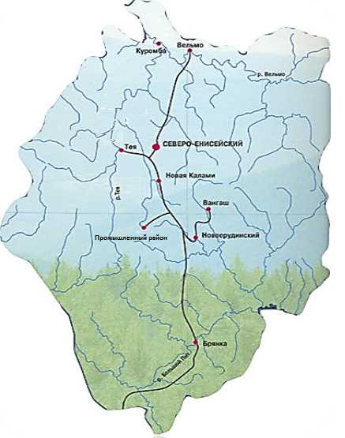
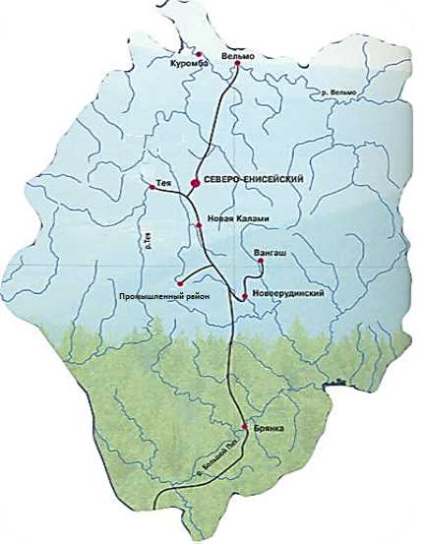







общая характеристика
ОБЩАЯ ХАРАКТЕРИСТИКА
СЕВЕРО-ЕНИСЕЙСКИЙ ОКРУГ
8,173
тыс. чел
МО
НО
Среднегодовая численность постоянного населения Северо-Енисейского округа
на 01.01.2025 года
Чкаловск
с твёрдым покрытием (%)
57,9
50,7
соответствует нормам (%)
37,1
44,5
47 302,76
9
Заволжье
Городец
кв. км
площадь Северо-Енисейского округа
населённых пунктов округа
57 км.
55 мин.
Балахна
транспортная доступность Северо-Енисейского округа
Автомобильный транспорт
Авиационный транспорт
Нижний Новгород
41 км.
1 ч. 6 мин.
гп Северо-Енисейский➝ г. Красноярск
гп Северо-Енисейский➝ г. Красноярск
Р-152
Развязка
Речной путь по р. Волга
I пусковой комплекс
Обход г. Заволжье 19,2 км.
Железная дорога
ИНВЕСТИЦИОННЫЙ ПРОФИЛЬ МУНИЦИПАЛЬНОГО ОБРАЗОВАНИЯ СЕВЕРО-ЕНИСЕЙСКИЙ МУНИЦИПАЛЬНЫЙ ОКРУГ

Slide 5
социально-экономические показатели
СОЦИАЛЬНО-ЭКОНОМИЧЕСКИЕ ПОКАЗАТЕЛИ
СЕВЕРО-ЕНИСЕЙСКОГО ОКРУГА
СТРУКТУРА ОТГРУЖЕННОЙ ПРОДУКЦИИ ПО ВИДАМ ЭКОНОМИЧЕСКОЙ ДЕЯТЕЛЬНОСТИ В 2024 ГОДУ (%)
объем инвестиций
в основной капитал млрд руб.
20,8
31,1
52,7
средний размер пенсии
руб.
отгрузка продукции
млрд руб.
23 902
25 107
26 362
209,4
343,5
437,6
объём розничного товарооборота
млрд руб.
общий фонд оплаты труда по полному кругу организаций
млрд руб.
1,8
2,1
2,4
средняя з/п
руб.
21,3
23,5
27,2
114 928
126 358
153 411,2
2022
2023
2024 годы
ИНВЕСТИЦИОННЫЙ ПРОФИЛЬ МУНИЦИПАЛЬНОГО ОБРАЗОВАНИЯ СЕВЕРО-ЕНИСЕЙСКИЙ МУНИЦИПАЛЬНЫЙ ОКРУГ

Slide 6


занятость и доходы населения
ЗАНЯТОСТЬ И ДОХОДЫ НАСЕЛЕНИЯ
ПОКАЗАТЕЛИ | ЕД. ИЗМ | 2023 ГОД | 2024 ГОД
среднемесячная заработная плата работников предприятий и организаций по Северо-Енисейскому округу | руб. | 126 358,0 | 153 411,2
 | % | 107,0 | 121,4
среднемесячная заработная плата работников предприятий и организаций по Северо-Енисейскому округу (без предприятий АО «Полюс Красноярск») | руб. | 97 061,0 | 118 959,6
 | % | 114,0 | 122,0
СРЕДНЕМЕСЯЧНАЯ ЗАРАБОТНАЯ ПЛАТА РАБОТНИКОВ ПО ОТРАСЛЯМ В 2024 ГОДУ
0,2%
19
чел.
регистрируемая безработица
безработные граждане
показатели
на 01.01.2025
показатели
на 01.01.2025
ИНВЕСТИЦИОННЫЙ ПРОФИЛЬ МУНИЦИПАЛЬНОГО ОБРАЗОВАНИЯ СЕВЕРО-ЕНИСЕЙСКИЙ МУНИЦИПАЛЬНЫЙ ОКРУГ

Slide 7











ресурсная база
РЕСУРСНАЯ БАЗА
КЛИМАТ
РЕСУРСНОЕ ОБЕСПЕЧЕНИЕ
Климат округа резко-континентальный. Снежный покров устанавливается в середине октября и держится около 240 дней. Крайние зарегистрированные температуры от минус 60°С до плюс 34⁰ С
Металлы черные и цветные
сурьма, руда
Металлы благородные
Золото, серебро
Нефть и природные газы
средняя температура: В теплый период
(июнь-август) +25 ℃,
газ горючий, нефть
Водные ресурсы
реки
Лесные ресурсы
лесной фонд, эксплуатационный запас в лесах, лесное хозяйство, охотничье хозяйство
в среднем в году
635° мм осадков
Неметаллические полезные ископаемые
апатитовые руды, вермикулит
-
ЛЕСА И ПОЧВЫ
ЗЕМЛИ
эксплуатационный запас в лесах 351,7 млн. м³
общая площадь 47, 303 тыс. кв. км.
хвойные породы
0,23 млн.м³
почвы
земли с/х назначения
0,02 тыс. га
земли населенных пунктов
0,42 тыс. га
преобладают почвы подзолистого типа
лиственные породы
0,15 млн. м3
земли промышленности
18,6 тыс. га
земли лесного фонда
453,99 тыс. га
ИНВЕСТИЦИОННЫЙ ПРОФИЛЬ МУНИЦИПАЛЬНОГО ОБРАЗОВАНИЯ СЕВЕРО-ЕНИСЕЙСКИЙ МУНИЦИПАЛЬНЫЙ ОКРУГ

Slide 8




социальная инфраструктура
СОЦИАЛЬНАЯ ИНФРАСТРУКТУРА
ОБРАЗОВАНИЕ
ЗДРАВОХРАНЕНИЕ
СПОРТ
КУЛЬТУРА И ИСКУССТВО
7 учреждений
1200 учащихся
50
стационарных
коек
57 спортивных сооружений в том числе:
23
плоскостных сооружения
8
клубных учреждений
образования
8
библиотек
5 учреждений
490 детей
4
фельдшерско-акушерных пунктов
11
спортзалов
1
музей
1
детская школа искусств
1 драматический театр
дошкольного
образования
2 учреждения
1319 учащихся
3
амбулаторно-поликлинических учреждений
2
бассейна
дополнительного образования
4
площадки с уличными тренажерами
3
лыжных базы
14 прочих спортивных сооружений
4 площадки с тренажерами
1
учреждение
центр психолого-педагогической, медицинской и социальной помощи
1
стационарное
учреждение
ИНВЕСТИЦИОННЫЙ ПРОФИЛЬ МУНИЦИПАЛЬНОГО ОБРАЗОВАНИЯ СЕВЕРО-ЕНИСЕЙСКИЙ МУНИЦИПАЛЬНЫЙ ОКРУГ

Slide 9
оценка услуг по жизнеобеспечению
ОЦЕНКА УСЛУГ ПО ЖИЗНЕОБЕСПЕЧЕНИЮ
ТРАНСПОРТНОЕ ОБСЛУЖИВАНИЕ
ОРГАНИЗАЦИЯ ТЕПЛОСНАБЖЕНИЯ
ОРГАНИЗАЦИЯ ЭЛЕКТРОСНАБЖЕНИЯ
КАЧЕСТВО АВТОМОБИЛЬНЫХ ДОРОГ
ОРГАНИЗАЦИЯ ВОДОСНАБЖЕНИЯ
ВЫВОДЫ
хорошее качество услуг водоснабжения
хорошее качество услуг теплоснабжения, электроснабжения и транспортного обслуживания
хорошее качество
автомобильных дорог
ИНВЕСТИЦИОННЫЙ ПРОФИЛЬ МУНИЦИПАЛЬНОГО ОБРАЗОВАНИЯ СЕВЕРО-ЕНИСЕЙСКИЙ МУНИЦИПАЛЬНЫЙ ОКРУГ

Slide 10
ПРЕДПРИНИМАТЕЛЬСТВО
Предпринимательство и услуги
На территории муниципального образования Северо-Енисейский муниципальный округ осуществляют деятельность 202 субъекта малого и среднего предпринимательства
Юридические лица
40
Индивидуальные предприниматели
168
Торговля и услуги
Торговые объекты и торговые места
114
Объекты общественного питания
31
Аптеки, аптечные киоски
13
Объекты бытового обслуживания
66
Универсальный рынок
1
ИНВЕСТИЦИОННЫЙ ПРОФИЛЬ МУНИЦИПАЛЬНОГО ОБРАЗОВАНИЯ СЕВЕРО-ЕНИСЕЙСКИЙ МУНИЦИПАЛЬНЫЙ ОКРУГ

Slide 11




позиция предпринимателей
ПОЗИЦИЯ ПРЕДПРИНИМАТЕЛЕЙ*
ВЫВОД
Инвестиционный климат требует улучшений для развития бизнеса
ОСНОВНЫЕ ТРУДНОСТИ
при реализации инвестиционных проектов
Сложности с оформлением документов (большое количество документов и требуемых разрешений)
Финансовые трудности (необходимость использования заемных средств для развития бизнеса)
Трудности с созданием/модернизацией инженерной инфраструктуры
ГЛАВНАЯ ПРИЧИНА
по которой предприниматели не реализуют инвестиционные проекты
Ограничена возможность реализации инвестиционных проектов за счёт собственных средств, сложность с привлечением заемных средств, высокие % заемных средств
ПРОЧИЕ ВЫВОДЫ
Текущих мер государственной поддержки недостаточно
Дальнейшее развитие дорожно-транспортной инфраструктуры, повышение качества содержания автомобильных дорог
*На основании опроса предпринимателей Северо-Енисейского округа
ИНВЕСТИЦИОННЫЙ ПРОФИЛЬ МУНИЦИПАЛЬНОГО ОБРАЗОВАНИЯ СЕВЕРО-ЕНИСЕЙСКИЙ МУНИЦИПАЛЬНЫЙ ОКРУГ

Slide 12


анализ интервью Администрации
АНАЛИЗ ИНТЕРВЬЮ АДМИНИСТРАЦИИ
ОСНОВНЫЕ ПРОБЛЕМЫ
ВОЗМОЖНЫЕ РЕШЕНИЯ
Финансовые трудности
Своевременная отработка обращений представителей бизнеса, расширение
каналов информирования предпринимателей о мерах поддержки
Инвестиционный уполномоченный не может напрямую обращаться к инвестору
Составление дорожной карты для инвесторов, а также активное информирование предпринимателей и инвесторов о преимуществах работы с инвестиционным уполномоченным
Потребность в более активной государственной поддержке
Самостоятельное выстраивание регулярных коммуникаций
по интересующим проектам
Отток кадров, нехватка специалистов
Содействие в релокации специалистов из других населенных пунктов Красноярского края и других регионов страны
ИНВЕСТИЦИОННЫЙ ПРОФИЛЬ МУНИЦИПАЛЬНОГО ОБРАЗОВАНИЯ СЕВЕРО-ЕНИСЕЙСКИЙ МУНИЦИПАЛЬНЫЙ ОКРУГ

Slide 13
SWOT-анализ
SWOT-АНАЛИЗ
СЕВЕРО-ЕНИСЕЙСКОГО ОКРУГА
СИЛЬНЫЕ СТОРОНЫ
СЛАБЫЕ СТОРОНЫ
Структура управления округом, которая позволяет оперативно решать все вопросы жизнеобеспечения и обеспечивает преимущества в выработке конструктивных целей и задач, способствуя их оперативному достижению.
Развитая золотодобывающая промышленность (98,5% в общем объеме отгруженной продукции промышленного производства).
Округ формирует золотой запас России, также является лидером Красноярского края в сфере золотодобычи и использовании инновационных технологий в золотодобывающей отрасли промышленного производства.
Богатый природно-ресурсный потенциал.
Округ-донор, с высокой долей собственных доходов в бюджете округа.
Статус лидера Красноярского края по уровню социального обеспечения населения округа по доступным услугам для населения Северо-Енисейского округа.
Богатый опыт реализации крупных инвестиционных проектов в сфере золотодобычи.
Высокий градостроительный потенциал, обеспечивающий возможности строительства объектов различных назначений.
Высокие темпы строительства благоустроенного жилья за счет средств бюджета округа, которое, с целью привлечения квалифицированных специалистов, предоставляется в коммерческий наем – бесплатно.
Реализация социально-значимых мероприятий, направленных на минимизацию дискомфорта проживания населения округа в условиях Крайнего Севера.
Уровень заработной платы выше, чем краевой в 2 раза.
Наличие развитой социальной инфраструктуры (образование, здравоохранение, культура, спорт, молодежная политика).
Наличие спортивных сооружений высокого класса для достойного проведения массовых, спортивных мероприятий, соревнований краевого уровня по дзюдо, самбо, плаванию, хоккею, лыжным гонкам и др.
Прямая и жестокая зависимость экономической и бюджетной самообеспеченности округа от конъюнктуры цен на драгоценные металлы (золото) и курса доллара, в связи с моноотраслевой структурой экономики округа.
Низкая транспортно-коммуникационная освоенность территории, значительная удаленность от транспортных узлов краевого и федерального уровней.
Отсутствие железнодорожных и водных путей сообщения. Удаленность и труднодоступность некоторых населенных пунктов округа.
Значительный износ основных фондов жилищно-коммунального хозяйства.
Низкая инвестиционная активность предприятий малого и среднего бизнеса, отсутствие развития инновационного предпринимательства и социального предпринимательства.
Низкое развитие инфраструктуры сервиса и услуг, предоставляемых субъектами предпринимательской деятельности.
Недостаток трудовых ресурсов, дефицит квалифицированных кадров узкой специализации, в связи с этим, вынужденное привлечение иностранной рабочей силы.
Аварийное состояние региональной автомобильной дороги «Епишино-Северо-Енисейский».
Из за высокой расчетной бюджетной обеспеченности у муниципального образования нет возможности участвовать в государственных программах Красноярского края на получение субсидий, грантов из краевого бюджета.
Высокие тарифы на авиаперевозки авиационным транспортом.
ИНВЕСТИЦИОННЫЙ ПРОФИЛЬ МУНИЦИПАЛЬНОГО ОБРАЗОВАНИЯ СЕВЕРО-ЕНИСЕЙСКИЙ МУНИЦИПАЛЬНЫЙ ОКРУГ

Slide 14
SWOT-АНАЛИЗ
СЕВЕРО-ЕНИСЕЙСКОГО ОКРУГА
SWOT-анализ
ВОЗМОЖНОСТИ
УГРОЗЫ
Усиление взаимосвязанности округа с краевым центром.
Привлечение инвестиций под реализацию новых инвестиционных проектов, инновационных разработок и внедрение современных технологий в сфере золотодобычи.
Расширение рынка продукции местных производителей, уменьшение сроков доставки грузов и увеличение грузопотока в Северо-Енисейский муниципальный округ.
Позиционирование округа, как наиболее привлекательного для проживания и работы в условиях Крайнего Севера.
Внедрение системы эффективного обращения с твердыми коммунальными отходами.
Развитие сети некоммерческих организаций социальной сферы.
Повышение возможности высокоскоростного интернета.
Наличие действующего аэропорта в гп Северо-Енисейский с ежедневными рейсами по маршруту Красноярск-Северо-Енисейский-Красноярск, приема воздушных судов в условиях плохой видимости «Ночной старт», создает предпосылки для принятия самолетов дальнего следования.
Реконструкция автомобильной дороги« «Епишино-Северо-Енисейский».
Реализация программ развития Нижнего Приангарья на территории Красноярского края – будет способствовать развитию энергетической и транспортной инфраструктуры Северо-Енисейского округа.
Снижение стоимости драгоценных металлов (золото) на мировом рынке.
Нестабильность федерального и регионального законодательства.
Снижение нормативов налоговых отчислений в бюджет округа.
Увеличение конкуренции с другими муниципальными округами за трудовые и инвестиционные ресурсы.
Угроза формирования лунного ландшафта территории при невыполнении мероприятий по рекультивации отработанных месторождений.
ИНВЕСТИЦИОННЫЙ ПРОФИЛЬ МУНИЦИПАЛЬНОГО ОБРАЗОВАНИЯ СЕВЕРО-ЕНИСЕЙСКИЙ МУНИЦИПАЛЬНЫЙ ОКРУГ

Slide 15
контент-анализ социальных сетей
КОНТЕНТ-АНАЛИЗ СОЦИАЛЬНЬIХ СЕТЕЙ
ПРОБЛЕМЫ
ВОЗМОЖНЫЕ РЕШЕНИЯ
Значительный износ основных фондов ЖКХ, высокий износ сетей водоотведения.
Участие в краевых государственных программах по капитальному ремонту и модернизации систем ЖКХ.
Нехватка квалифицированных специалистов в сферах образования, здравоохранения, культуры, спорта, ЖКХ, транспорта Северо-Енисейского округа.
Содействие со стороны Администрации в релокации работников из других населенных пунктов Красноярского края и других регионов страны по муниципальной программе Северо-Енисейского округа «Привлечение специалистов в Северо-Енисейский муниципальный округ».
Необходимость приведения улично-дорожной сети населенных пунктов Северо-Енисейского округа в соответствие с нормативами содержания в зимнее время (Гололед, снег).
Увеличение нормативов вывоза снега и увеличение рейдов
снегоочистительной техники, своевременная посыпка противогололёдным материалом.
Плохое состояние дорожного покрытия на некоторых участках в населенных пунктах Северо-Енисейского округа (в т.ч. отсутствие освещения, запыленность).
Участие в государственных программах по финансированию проектов ремонта
и модернизации дорожной инфраструктуры.
Приведение парковок общего пользования, расположенных на автомобильных дорогах общего пользования местного значения Северо-Енисейского муниципального округа в соответствие с нормативами.
Включение в муниципальную программу «Развитие транспортной системы Северо-Енисейского округа».
ИНВЕСТИЦИОННЫЙ ПРОФИЛЬ МУНИЦИПАЛЬНОГО ОБРАЗОВАНИЯ СЕВЕРО-ЕНИСЕЙСКИЙ МУНИЦИПАЛЬНЫЙ ОКРУГ

Slide 16
организационные проблемы
ОРГАНИЗАЦИОННЫЕ ПРОБЛЕМЫ,
ПРЕПЯТСТВУЮЩИЕ РАЗВИТИЮ СЕВЕРО-ЕНИСЕЙСКОГО ОКРУГА
Большой объем бюрократических вопросов при подготовке и согласовании инвестиционных проектов
бюрократические проблемы
Высокий износ основных фондов ЖКХ и сетей водоотведения
инженерная инфраструктура
ключевые направления
технические проблемы в п. Вангаш, п. Вельмо
Отсутствие или слабый интернет, сотовая связь в отдаленных населенных пунктах
кадровые проблемы
Нехватка квалифицированных специалистов
в т.ч в сферах образования, здравоохранения, культуры, спорта, транспорта, ЖКХ
Отток населения в краевой центр и в крупные города РФ
ИНВЕСТИЦИОННЫЙ ПРОФИЛЬ МУНИЦИПАЛЬНОГО ОБРАЗОВАНИЯ СЕВЕРО-ЕНИСЕЙСКИЙ МУНИЦИПАЛЬНЫЙ ОКРУГ

Slide 17



ТОП-действия администрации
ТОП-ДЕЙСТВИЯ АДМИНИСТРАЦИИ
СФЕРА | ДЕЙСТВИЯ АДМИНИСТРАЦИИ | ОЧЕРЁДНОСТЬ | ВАЖНОСТЬ* | СТОИМОСТЬ** | ВРЕМЯ** | ИТОГОВЫЙ БАЛЛ
Нивелирование угрозы выбора инвестором другого муниципального образования | Использование буклетов и других информационных материалов для презентации сильных сторон и возможностей Северо-Енисейского округа перед потенциальными инвесторами | ТОП-1 | 5 | 5 | 5 | 15
 | Развитие каналов информирования: модернизация сайта, использование профильных ресурсов для информирования о площадках, публикация рекламных и иных материалов на популярных интернет-ресурсах | ТОП-2 | 5 | 5 | 5 | 15
Кадровые проблемы | Организация регулярных встреч и мастер-классов предприятий со школьниками для популяризации рабочих специальностей | ТОП-1 | 5 | 1 | 1 | 7
 | Содействие в релокации работников из других населенных пунктов Красноярского края | ТОП-2 | 5 | 1 | 1 | 7
Развитие предпринимательства | Регулярная рассылка информации о мерах поддержки со стороны Администрации | ТОП-1 | 5 | 5 | 5 | 15
 | Активная работа с Корпорацией развития малого и среднего предпринимательства и проявление инициативы по созданию новых проектов и привлечению инвесторов | ТОП-2 | 5 | 1 | 1 | 7
*5-наибольшая важность, 1-наименьшая важность
**5-наименьшая стоимость/время, 1-наибольшая стоимость/время
ИНВЕСТИЦИОННЫЙ ПРОФИЛЬ МУНИЦИПАЛЬНОГО ОБРАЗОВАНИЯ СЕВЕРО-ЕНИСЕЙСКИЙ МУНИЦИПАЛЬНЫЙ ОКРУГ

Slide 18
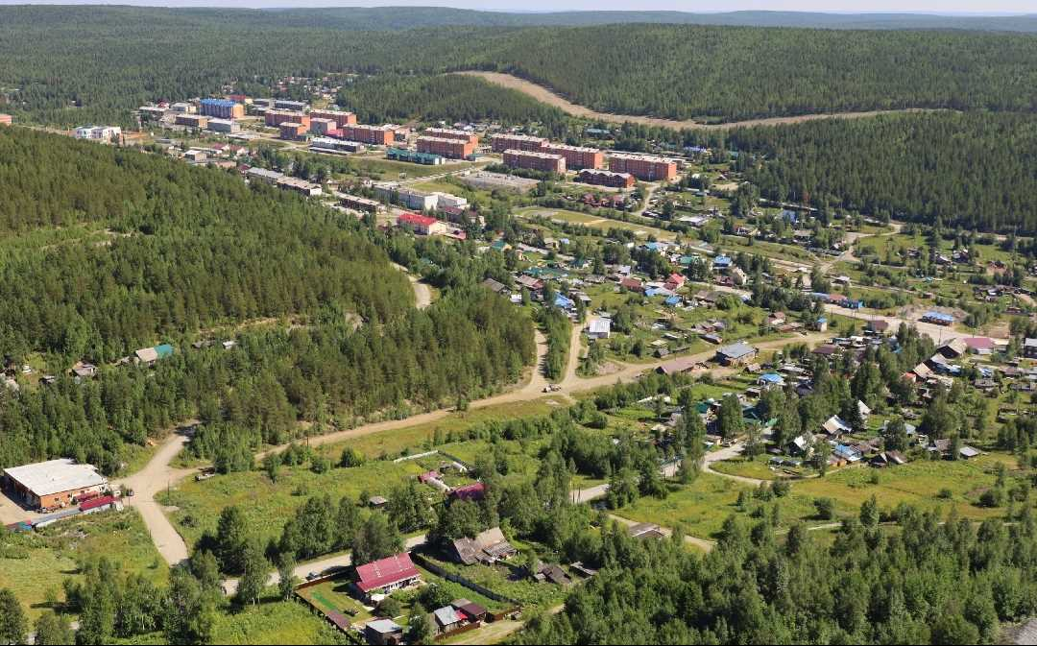
МЕХАНИЗМЫ РЕАЛИЗАЦИИ ИНВЕСТИЦИОННОГО ПРОФИЛЯ
ИНВЕСТИЦИОННЫЙ ПРОФИЛЬ МУНИЦИПАЛЬНОГО ОБРАЗОВАНИЯ СЕВЕРО-ЕНИСЕЙСКИЙ МУНИЦИПАЛЬНЫЙ ОКРУГ

Slide 19
основные организации
ОСНОВНЫЕ ОРГАНИЗАЦИИ
НАИМЕНОВАНИЕ КОМПАНИИ | СФЕРА ДЕЯТЕЛЬНОСТИ | ЧИСЛЕННОСТЬ РАБОТНИКОВ чел.
АО «Полюс Красноярск» | Добыча руд и песков драгоценных металлов (золота, серебра и металлов платиновой группы) | 4 592
ООО «Соврудник» | Добыча руд и песков драгоценных металлов (золота, серебра и металлов платиновой группы) | 3 537
ООО ГРК «Амикан» | Добыча руд и песков драгоценных металлов (золота, серебра и металлов платиновой группы) | 517
ООО АС «Прииск Дражный» | Добыча руд и песков драгоценных металлов (золота, серебра и металлов платиновой группы) | 537
Филиал Северной геологоразведочной экспедиции ОАО «Красноярская горно-геологическая компания» | Поиск и разведка месторождений рудного и россыпного золота, добыча золота | 220
МУП «УККР» | Заготовка и вывозка древесины, производство изделий из древесины, теплоснабжение, водоснабжение, водоотведение, энергоснабжение, автотранспорт, ЖКХ | 449
МП «Хлебопек» | Производство хлеба и хлебобулочных изделий, кондитерских изделий, тортов и пирожных недлительного хранения | 34
Аэропорт «Северо-Енисейский» | Авиационное сообщение по маршруту «Красноярск-Северо-Енисейск-Красноярск» | 61
КГБУ «Северо-Енисейское лесничество» | Лесоводство и прочая лесохозяйственная деятельность | 18
ООО «УТ» | Торговля розничная незамороженными продуктами, включая напитки и табачные изделия, в неспециализированных магазинах | 73
ООО «Северо-Енисейск-Телеком» | Телефонная связь, интернет | 24
ООО «Енашиминская ГЭС» | Производство электроэнергии | 17
ИНВЕСТИЦИОННЫЙ ПРОФИЛЬ МУНИЦИПАЛЬНОГО ОБРАЗОВАНИЯ СЕВЕРО-ЕНИСЕЙСКИЙ МУНИЦИПАЛЬНЫЙ ОКРУГ

Slide 20


ключевые компетенции
КЛЮЧЕВЫЕ КОМПЕТЕНЦИИ
АО «Полюс Красноярск»
ООО «Соврудник»
на рынке 29 лет
на рынке более 25 лет с 1998 года
Лидер по производству золота в России и входит в 5-ку ведущих мировых компаний – производителей золота
Градообразующее предприятие Северо-Енисейского округа, входит в первую десятку золотодобывающих компаний страны
60,4 тыс. тонн золота в 2024 году
занимает первое место по объемам золотодобычи в Красноярском крае, является одним из крупнейших налогоплательщиков края;
добыча руды осуществляется на 2 карьерах: Восточный, Благодатный. Переработку руды осуществляют 4 золотоизвлекательные фабрики;
на месторождении «Благодатное» строится новая золотоизвлекательная фабрика (ЗИФ-5).
5,526 тыс. тонн продукции в 2024 году
занимает второе место по объемам золотодобычи в Красноярском крае, является крупнейшим налогоплательщиком края;
добыча руды осуществляется на 5 карьерах: Эльдорадо, Северо-Западный, Добрый, Ишмурат, Высокое, Золотое;
в 2024 году построена золотоизвлекательная фабрика на месторождении «Высокое»;
переработка руды осуществляется на ЗИФ «Советская», ЗИФ «Высокое».
ИНВЕСТИЦИОННЫЙ ПРОФИЛЬ МУНИЦИПАЛЬНОГО ОБРАЗОВАНИЯ СЕВЕРО-ЕНИСЕЙСКИЙ МУНИЦИПАЛЬНЫЙ ОКРУГ

Slide 21


КЛЮЧЕВЫЕ КОМПЕТЕНЦИИ
ключевые компетенции
ООО ГРК «Амикан»
ООО АС «Прииск Дражный»
на рынке с 2021 года
на рынке более 25 лет с 1998 года
Добыча руд и песков драгоценных металлов
Градообразующее предприятие для поселков
Новая Калами, Вангаш и Тея Северо-Енисейского округа
добыча руды- 850 тыс. тонн в 2024 году.
основным видом деятельности предприятия является освоение рудных месторождений- от геологоразведки до эксплуатации производств;
добыча руд осуществляется на месторождении «Ведугинское» открытым и подземным способом;
строительство горно-обогатительного комбината и объектов инженерной инфраструктуры.
добыча золота- 273,0 кг в 2024 году.
предприятие имеет 8 драг, участок вскрышных и горно-подготовительных работ;
Карьер гидромеханической добычи - одно из новых и стремительно развивающихся производственных направлений ООО АС «Прииск Дражный».
ИНВЕСТИЦИОННЫЙ ПРОФИЛЬ МУНИЦИПАЛЬНОГО ОБРАЗОВАНИЯ СЕВЕРО-ЕНИСЕЙСКИЙ МУНИЦИПАЛЬНЫЙ ОКРУГ

Slide 22
КЛЮЧЕВЫЕ КОМПЕТЕНЦИИ
ключевые компетенции
Северная геологоразведочная экспедиция – филиал ОАО «Красноярскгеология»
МУП «УККР»
на рынке с 2008 года
на рынке 29 лет с 1996 года
Разведка месторождений рудного и россыпного золота, добыча золота
Жилищно-коммунальное хозяйство
Северо-Енисейского округа
• производство, передача, распределение электрической и тепловой энергии, обеспечение водоснабжения и водоотведения распределение указанных ресурсов по сетям между потребителями;
• управление эксплуатацией жилого фонда, оказание жилищно-коммунальных услуг;
• лесозаготовительная деятельность, обеспечение населения и организаций твердым топливом;
• благоустройство и озеленение территорий населенных пунктов округа;
• сбор, транспортирование, обработка ,утилизация, складирование, захоронение твердых коммунальных и иных отходов, содержание полигонов ТКО.
добыча золота- 49,4 тыс. тонн в 2024 году.
основным видом деятельности предприятия является поиск и разведка месторождений рудного и россыпного золота, ведет добычу золота;
деятельность компании направлена на воспроизводство и расширение сырьевой базы действующих золотодобывающих предприятий округа;
освоены сложнейшие, высокопроизводительные технологии буровых работ, выполняют заказы на проведение колонкового бурения;
ведут работы по оценке практической значимости мелкого и тонкого золота.
ИНВЕСТИЦИОННЫЙ ПРОФИЛЬ МУНИЦИПАЛЬНОГО ОБРАЗОВАНИЯ СЕВЕРО-ЕНИСЕЙСКИЙ МУНИЦИПАЛЬНЫЙ ОКРУГ

Slide 23


специализация округа
СПЕЦИАЛИЗАЦИЯ ОКРУГА И ТРЕНДЫ РАЗВИТИЯ
СПЕЦИАЛИЗАЦИЯ
ТРЕНД
ЭФФЕКТЫ
РЕЗУЛЬТАТЫ
ЗОЛОТОДОБЫВАЮЩЕЕ ПРОИЗВОДСТВО
золото
концепция устойчивого развития золотодобывающего производства
формирование имиджа высококачественного развития золотодобывающих предприятий
рост объёмов производства и доходов предприятий
усиление позиции золотодобывающих предприятий
создание новых рабочих мест
ЛЕСНОЕ ХОЗЯЙСТВО
Лесоводство и лесозаготовки
использование лесов для осуществления рекреационной деятельности, заготовка древесины
повышение производства лесозаготовок
рост объёмов производства и доходов в сфере лесного хозяйства
усиление позиции предприятий лесного хозяйства
ТЕПЛОВАЯ ЭНЕРГИЯ, ВОДОСНАБЖЕНИЕ И ВОДООТВЕДЕНИЕ, ЭЛЕКТРИЧЕСКАЯ ЭНЕРГИЯ
повышение надежности функционирования систем жизнеобеспечения населения
Обеспечение населения Северо-Енисейского округа профицитом тепла, качественной питьевой водой, формирование целостности и эффективной системы управления энергосбережением и повышением энергетической эффективности
обеспечение доступности предоставляемых жилищно-коммунальных услуг
Обеспечение населения качественной питьевой водой
Обеспечение безопасного функционирования объектов жилищно-коммунального хозяйства.
ТРАНСПОРТ И СВЯЗЬ
рост спроса на услуги доставки, и на грузоперевозки
устойчивое развитие связи
рост доходов от логистических услуг, увеличение спроса на качественную дорожно-транспортную инфраструктуру
обеспечение населения высококачественной связью
развитие логистических путей
расширение рынков сбыта предприятий через дорожно-транспортную инфраструктуру
повышение инвестиционной привлекательности округа
ИНВЕСТИЦИОННЫЙ ПРОФИЛЬ МУНИЦИПАЛЬНОГО ОБРАЗОВАНИЯ СЕВЕРО-ЕНИСЕЙСКИЙ МУНИЦИПАЛЬНЫЙ ОКРУГ

Slide 24


реализуемые инвестиционные проекты
РЕАЛИЗУЕМЫЕ ИНВЕСТИЦИОННЫЕ ПРОЕКТЫ
НАИМЕНОВАНИЕ КОМПАНИИ | СФЕРА ДЕЯТЕЛЬНОСТИ | ИНВЕСТИЦИИ млн. руб. | СРОКИ РЕАЛИЗАЦИИ | НОВЫЕ РАБОЧИЕ МЕСТА
АО «Полюс Красноярск» | «Увеличение добывающих и золотоизвлекательных мощностей месторождения "Благодатное" (строительство ЗИФ-5)»; «Модернизация и развитие отделений бактериального окисления», в рамках которого производится расширение и модернизация передела БИО»; «Освоение глубоких горизонтов Олимпиадинского месторождения», с проведением строительства карьерной инфраструктуры и увеличением парка горно-транспортного оборудования». | 36 708,0 8 176 45 640 | 2021-2028 2018-2026 2017-2038 | 356 - -
ООО «Соврудник» | «Освоение золоторудных месторождений Нойбинской площади» Северо-Енисейского округа Красноярского края (строительство горно-обогатительного комбината на месторождении «Высокое» с новой золоизвлекательной фабрикой)». | 20 000,0 | I этап: 2019-2023 II этап: 2024-2028 | 1500
ООО ГРК «Амикан» | Строительство горнодобывающего и перерабатывающего предприятия на базе золоторудного месторождения «Ведугинское». | 31 023,5 | 2021-2027 | 627
ИНВЕСТИЦИОННЫЙ ПРОФИЛЬ МУНИЦИПАЛЬНОГО ОБРАЗОВАНИЯ СЕВЕРО-ЕНИСЕЙСКИЙ МУНИЦИПАЛЬНЫЙ ОКРУГ

Slide 25



инвестиционные ниши
ИНВЕСТИЦИОННЫЕ НИШИ
КУЛЬТУРА
РАЗВИТИЕ ПРЕДПРИНИМАТЕЛЬСТВА
ОТКРЫТИЕ
НОВОГО БИЗНЕСА
ЭКОЛОГИЯ И ТУРИЗМ
Строительство современной школы искусств гп Северо-Енисейский
Строительство культурно-досугового центра в п. Брянка
Строительство скейт-парка в гп Северо-Енисейский
Координационный Совет в области развития малого и среднего предпринимательства в Северо-Енисейском округе
Совет предпринимателей Северо-Енисейского округа
Совет по улучшению инвестиционного климата в Северо-Енисейском округе
Инвестиционный уполномоченный
Комиссия по мониторингу и анализу социально-экономического состояния Северо-Енисейского округа
Центр содействия малому и среднему предпринимательству «одно окно», оказывающий консультационную, методическую помощь предпринимателям в получении грантов, проработке проектов, поиске инвестиционных ниш и пр.
Производство строительных материалов
Сбор и переработка дикоросов
Открытие прачечной в гп Северо-Енисейский
Открытие химчистки в гп Северо-Енисейский
Строительство мусоросжигательного комплекса на территории Северо-Енисейского округа
Развитие спортивного туризма (спортивное ориентирование - сплавы)
ИНВЕСТИЦИОННЫЙ ПРОФИЛЬ МУНИЦИПАЛЬНОГО ОБРАЗОВАНИЯ СЕВЕРО-ЕНИСЕЙСКИЙ МУНИЦИПАЛЬНЫЙ ОКРУГ

Slide 26
инвестиционные идеи
ПРОРЫВНЫЕ ИНВЕСТИЦИОННЫЕ ИДЕИ
ПРОЕКТ
ПОТЕНЦИАЛЬНЫЙ
ИНВЕСТОР
ПОТЕНЦИАЛЬНЫЕ ПАРТНЁРЫ
ИСТОЧНИК, ТЕХНОЛОГИИ
ВОЗМОЖНЫЕ ПРОГРАММЫ ПОДДЕРЖКИ
СТРОИТЕЛЬСТВО СОВРЕМЕННОЙ ШКОЛЫ ИСКУССТВ, СКЕЙТ-ПАРКА в гп СЕВЕРО-ЕНИСЕЙСКИЙ
СЕВЕРО-ЕНИСЕЙСКИЙ МУНИЦИПАЛЬНЫЙ ОКРУГ
ОТДЕЛ КУЛЬТУРЫ
Администрация Северо-Енисейского муниципального округа
МЕРЫ ПОДДЕРЖКИ финансовая, консультационная и информационная поддержка
СТРОИТЕЛЬСТВО КУЛЬТУРНО-ДОСУГОВОГО ЦЕНТРА В п. БРЯНКА СЕВЕРО-ЕНИСЕЙСКОГО ОКРУГА
СЕВЕРО-ЕНИСЕЙСКИЙ МУНИЦИПАЛЬНЫЙ ОКРУГ
Администрация Северо-Енисейского муниципального округа
МЕРЫ ПОДДЕРЖКИ финансовая, консультационная и информационная поддержка
ОТДЕЛ КУЛЬТУРЫ
ПРОИЗВОДСТВО СТРОИТЕЛЬНЫХ МАТЕРИАЛОВ
СЕВЕРО-ЕНИСЕЙСКИЙ МУНИЦИПАЛЬНЫЙ ОКРУГ
ПРЕДПРИЯТИЯ МАЛОГО И СРЕДНЕГО БИЗНЕСА
Северо-Енисейский
муниципальный округ
МЕРЫ ПОДДЕРЖКИ МСП
консультационная и информационная поддержка
СБОР И ПЕРЕРАБОТКА ДИКОРОСОВ
СЕВЕРО-ЕНИСЕЙСКИЙ МУНИЦИПАЛЬНЫЙ ОКРУГ
ПРЕДПРИЯТИЯ МАЛОГО И СРЕДНЕГО БИЗНЕСА
МЕРЫ ПОДДЕРЖКИ МСП
консультационная и информационная поддержка
Северо-Енисейский
муниципальный округ
ОТКРЫТИЕ ПРАЧЕЧНОЙ И ХИМЧИСТКИ в гп СЕВЕРО-ЕНИСЕЙСКИЙ
СЕВЕРО-ЕНИСЕЙСКИЙ МУНИЦИПАЛЬНЫЙ ОКРУГ
ПРЕДПРИЯТИЯ МАЛОГО И СРЕДНЕГО БИЗНЕСА
МЕРЫ ПОДДЕРЖКИ МСП
консультационная и информационная поддержка
Северо-Енисейский муниципальный округ
ИНВЕСТИЦИОННЫЙ ПРОФИЛЬ МУНИЦИПАЛЬНОГО ОБРАЗОВАНИЯ СЕВЕРО-ЕНИСЕЙСКИЙ МУНИЦИПАЛЬНЫЙ ОКРУГ

Slide 27




свободные инвестиционные площадки
СВОБОДНЫЕ ИНВЕСТИЦИОННЫЕ ПЛОЩАДКИ
3
п. Новоерудинский
п. Вангаш
п. Енашимо
ИНВЕСТИЦИОННЫЕ ПЛОЩАДКИ
ТАРИФЫ
97,45 руб.
горячая вода (м3)
2,84 руб.
электроэнергия (кВт ч.)
97,45 руб.
холодная вода (м3)
5 050,32руб.
отопление (руб./Гкал.)
95,05 руб.
водоотведение (м3)
Ознакомиться с реестром муниципального имущества можно на официальном сайте Северо-Енисейского муниципального округа в информационно-телекоммуникационной сети Интернет
Объекты
теплоснабжения
Объекты
электроснабжения
объекты водоснабжения
ИНВЕСТИЦИОННЫЙ ПРОФИЛЬ МУНИЦИПАЛЬНОГО ОБРАЗОВАНИЯ СЕВЕРО-ЕНИСЕЙСКИЙ МУНИЦИПАЛЬНЫЙ ОКРУГ

Slide 28

методология разработки
ДИАГНОСТИЧЕСКАЯ КАРТА МУНИЦИПАЛЬНОГО ОБРАЗОВАНИЯ СЕВЕРО-ЕНИСЕЙСКИЙ МУНИЦИПАЛЬНЫЙ ОКРУГ ПО РАБОТЕ С ИНВЕСТОРАМИ И МЕХАНИЗМ РАБОТЬI С НИМИ
КАК ЕСТЬ
КАК ДОЛЖНО БЫТЬ
ИНФОРМИРОВАНИЕ ИНВЕСТОРОВ И ПРЕДПРИНИМАТЕЛЕИ
Сайт Северо-Енисейского муниципального округа, регулярная коммуникация с предпринимателями (рассылки на электронные почты предпринимателей, звонки, ежегодные встречи)
Сайт Северо-Енисейского муниципального округа, статьи на сайтах для инвесторов и предпринимателей, регулярная коммуникация: с предпринимателями (почтовая рассылка, звонки, общий чат Администрации с предпринимателями)
РАСПРЕДЕЛЕНИЕ ПЛОЩАДОК
Не всегда достаточно инвесторов для проведения тендерной процедуры
Привлечение инвесторов для распределения площадок через тендерную процедуру
ИНФРАСТРУКТУРА
НА ИНВЕСТИЦИОННЫХ ПЛОЩАДКАХ
Создание инфраструктуры по запросу инвестора
Создание инженерной и транспортной инфраструктуры
до прихода инвестора на объект с целью экономии времени
РАБОТА С ИНВЕСТОРАМИ
БЕЗ ИНВЕСТИЦИОННОГО ПЛАНА
Проводятся переговоры и осмотр инвестиционных площадок по запросу инвестора
Создание проектной команды, которая составляет инвестиционные планы и выводит проекты на площадки
РЕШЕНИЕ И УСКОРЕНИЕ РАССМОТРЕНИЯ АДМИНИСТРАТИВНЫХ ВОПРОСОВ
Контроль, инвестиционным уполномоченным за каждым крупным проектом на всех стадиях его реализации
Личное сопровождение и контроль инвестиционным уполномоченным каждого крупного проекта на всех стадиях его реализации
РАБОТА С ПОТЕНЦИАЛЬНЫМИ ИНВЕСТОРАМИ
Подготовка к возможному приходу инвесторов, при возникновении интереса с их стороны
Подготовка к возможному приходу инвесторов, создание информационно-аналитических буклетов, сохранение контактов потенциальных инвесторов, составление списка для дальнейшей регулярной коммуникации
РАБОТА С РЕАЛИЗОВАННЫМИ ПРОЕКТАМИ НА ИНВЕСТИЦИОННЫХ ПЛОЩАДКАХ
Регулярная обратная связь и помощь
с дальнейшим развитием в случае необходимости
Регулярная обратная связь и помощь
с дальнейшим развитием в случае необходимости
ИНВЕСТИЦИОННЫЙ ПРОФИЛЬ МУНИЦИПАЛЬНОГО ОБРАЗОВАНИЯ СЕВЕРО-ЕНИСЕЙСКИЙ МУНИЦИПАЛЬНЫЙ ОКРУГ

Slide 29













меры господдержки
МЕРЫ ГОСУДАРСТВЕННОЙ ПОДДЕРЖКИ
КРАСНОЯРСКИЙ КРАЕВОЙ ЦЕНТР РАЗВИТИЯ БИЗНЕСА И МИКРОКРЕДИТНАЯ КОМПАНИЯ
КОРПОРАЦИЯ РАЗВИТИЯ
ЕНИСЕЙСКОЙ СИБИРИ
ГОСУДАРСТВЕННЫЙ ФОНД РАЗВИТИЯ ПРОМЫШЛЕННОСТИ
КРАСНОЯРСКОГО КРАЯ
КРАСНОЯРСКИЙ РЕГИОНАЛЬНЫЙ ИННОВАЦИОННО-ТЕХНОЛОГИЧЕСКИЙ БИЗНЕС-ИНКУБАТОР
МИНИСТЕРСТВО СЕЛЬСКОГО ХОЗЯЙСТВА КРАСНОЯРСКОГО КРАЯ
мой бизнес-24.рф
ensib.ru
krskstate.ru
kritbi.ru
krasagro.ru
«АГЕНТСТВО РАЗВИТИЯ МАЛОГО
И СРЕДНЕГО ПРЕДПРИНИМАТЕЛЬСТВА»
КРАСНОЯРСКИЙ ГОРОДСКОЙ ЦЕНТР
КЛАСТЕРНОГО РАЗВИТИЯ
ФОНД РАЗВИТИЯ БИЗНЕСА И СОЦИАЛЬНЫХ ИНИЦИАТИВ
РЕГИОНАЛЬНЫЙ ЦЕНТР КОМПЕТЕНЦИЙ В СФЕРЕ ПРОИЗВОДИТЕЛЬНОСТИ ТРУДА
НАУЧНО-ОБРАЗОВАТЕЛЬНЫЙ ЦЕНТР МИРОВОГО УРОВНЯ
krasmsp.krskstate.ru
ссылка на сайт
fri24.ru
rck.mb24.ru
ноц.рф
ИНВЕСТИЦИОННЫЙ ПРОФИЛЬ МУНИЦИПАЛЬНОГО ОБРАЗОВАНИЯ СЕВЕРО-ЕНИСЕЙСКИЙ МУНИЦИПАЛЬНЫЙ ОКРУГ

Slide 30


меры господдержки
МИНИСТЕРСТВА, ОКАЗЫВАЮЩИЕ ПОДДЕРЖКУ ПРЕДПРИНИМАТЕЛЯМ И ИНВЕСТОРАМ
МИНИСТЕРСТВО ПРОМЫШЛЕННОСТИ, ТОРГОВЛИ КРАСНОЯРСКОГО КРАЯ
МИНИСТЕРСТВО ЭКОНОМИКИ И РЕГИОНАЛЬНОГО РАЗВИТИЯ КРАСНОЯРСКОГО КРАЯ
поместить герб области
поместить герб области
МИНИСТЕРСТВО СТРОИТЕЛЬСТВА И
ЖИЛИЩНО-КОММУНАЛЬНОГО ХОЗЯЙСТВА КРАСНОЯРСКОГО КРАЯ
МИНИСТЕРСТВО КУЛЬТУРЫ КРАСНОЯРСКОГО КРАЯ
поместить герб области
поместить герб области
АГЕНТСТВО ПО РАЗВИТИЮ СЕВЕРНЫХ ТЕРРИТОРИЙ И ПОДДЕРЖКЕ КОРЕННЫХ МАЛОЧИСЛЕННЫХ НАРОДОВ КРАСНОЯРСКОГО КРАЯ
АГЕНТСТВО ПО УПРАВЛЕНИЮ ГОСУДАРСТВЕННЫМ ИМУЩЕСТВОМ КРАСНОЯРСКОГО КРАЯ
поместить герб области
поместить герб области
МИНИСТЕРСТВО ЦИФРОВОГО РАЗВИТИЯ КРАСНОЯРСКОГО КРАЯ
МИНИСТЕРСТВО СЕЛЬСКОГО ХОЗЯЙСТВА КРАСНОЯРСКОГО КРАЯ
поместить герб области
поместить герб области
АГЕНТСТВО РАЗВИТИЯ МАЛОГО И СРЕДНЕГО ПРЕДПРИНИМАТЕЛЬСТВА
КРАЕВОЕ ГОСУДАРСТВЕННОЕ КАЗЕННОЕ УЧРЕЖДЕНИЕ «ЦЕНТР РЕГИОНАЛЬНОГО РАВИТИЯ «ЛОКАЛЬНАЯ ЭКОНОМИКА»
поместить герб области
ИНВЕСТИЦИОННЫЙ ПРОФИЛЬ МУНИЦИПАЛЬНОГО ОБРАЗОВАНИЯ СЕВЕРО-ЕНИСЕЙСКИЙ МУНИЦИПАЛЬНЫЙ ОКРУГ

Slide 31




предложения по корректировке
ПРЕДЛОЖЕНИЯ ПО КОРРЕКТИРОВКЕ МЕР ФИНАНСОВОЙ И ОРГАНИЗАЦИОННОЙ ПОДДЕРЖКИ ПРОЕКТОВ
АКТИВНАЯ ИНФОРМАЦИОННАЯ И КОНСУЛЬТАЦИОННАЯ ПОДДЕРЖКА ИНВЕСТОРОВ И ПРЕДПРИНИМАТЕЛЕЙ
УМЕНЬШЕНИЕ КОЛИЧЕСТВА
И СРОКОВ ПРОЦЕДУР,
НЕОБХОДИМЫХ
ДЛЯ ПОЛУЧЕНИЯ
ИНВЕСТИЦИОННОЙ
ПЛОЩАДКИ
УМЕНЬШЕНИЕ КОЛИЧЕСТВА БЮРОКРАТИЧЕСКИХ ПРОЦЕДУР ДЛЯ ПОЛУЧЕНИЯ МЕР ПОДДЕРЖКИ ИНВЕСТОРАМИ И ПРЕДПРИНИМАТЕЛЯМИ
СНИЖЕНИЕ НАЛОГОВЫХ СТАВОК ДЛЯ ИНВЕСТОРОВ И ПРЕДПРИНИМАТЕЛЕЙ
ПЕРЕНОС ПРОЦЕДУР В ЭЛЕКТРОННЫЙ ВИД ДЛЯ СОКРАЩЕНИЯ ВРЕМЕННЫХ ИЗДЕРЖЕК
ИНВЕСТИЦИОННЫЙ ПРОФИЛЬ МУНИЦИПАЛЬНОГО ОБРАЗОВАНИЯ СЕВЕРО-ЕНИСЕЙСКИЙ МУНИЦИПАЛЬНЫЙ ОКРУГ

Slide 32





образ будущего
ОБРАЗ БУДУЩЕГО
ЭФФЕКТИВНАЯ РАБОТА С ИНВЕСТОРАМИ
СОЦИАЛЬНАЯ ИНФРАСТРУКТУРА
созданы НПА Северо-Енисейского округа по работе с инвесторами
создан сайт Северо-Енисейского муниципального округа
созданы новые точки притяжения
проведены капитальные ремонты автомобильных дорог местного значения
проведены капитальные ремонты коммунальных сетей
проведены капитальные ремонты образовательных, дошкольных учреждений, учреждений культуры и спорта
100% предприятий знакомы
с инвестиционным уполномоченным
золотодобывающие предприятия реализуют инвестиционные проекты
проведены капитальные ремонты жилищного фонда
ЭФФЕКТИВНАЯ РАБОТА С ИНВЕСТОРАМИ
ИНВЕСТИЦИОННАЯ ДЕЯТЕЛЬНОСТЬ
создана взаимосвязь с золотодобывающими предприятиями по инвестиционным проектам
Инвестиционные проекты золотодобывающих предприятий:
АО «Полюс Красноярск»;
ООО «Соврудник»;
ООО ГРК «Амикан».
заключены соглашения о социально-экономическом сотрудничестве со всеми золотодобывающими предприятиями округа
ИНВЕСТИЦИОННЫЙ ПРОФИЛЬ МУНИЦИПАЛЬНОГО ОБРАЗОВАНИЯ СЕВЕРО-ЕНИСЕЙСКИЙ МУНИЦИПАЛЬНЫЙ ОКРУГ

Slide 33




контакты
КОНТАКТЫ
Муниципальное образование Северо-Енисейский муниципальный округ Красноярского края
Глава Северо-Енисейского
муниципального округа
Рябцев Алексей Николаевич
ИНВЕСТИЦИОННЫЙ УПОЛНОМОЧЕННЫЙ
Овчар Ольга Николаевна
Заместитель главы Северо-Енисейского муниципального округа по экономике, анализу и прогнозированию
+ 7 (39160)21-0-60
Северо-Енисейский округ, гп Северо-Енисейский, ул. Ленина, д.48
admse@inbox.ru
8 (39160) 21-0-60
lavse@bk.ru
ИНВЕСТИЦИОННЫЙ ПРОФИЛЬ МУНИЦИПАЛЬНОГО ОБРАЗОВАНИЯ СЕВЕРО-ЕНИСЕЙСКИЙ МУНИЦИПАЛЬНЫЙ ОКРУГ

Slide 34
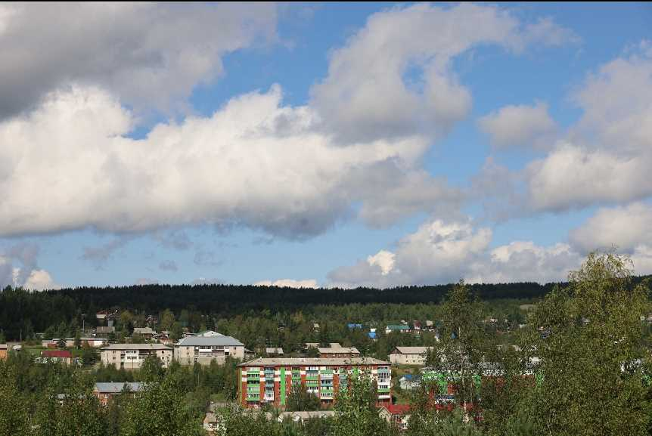

ПРИЛОЖЕНИЯ
ИНВЕСТИЦИОННЫЙ ПРОФИЛЬ МУНИЦИПАЛЬНОГО ОБРАЗОВАНИЯ СЕВЕРО-ЕНИСЕЙСКИЙ МУНИЦИПАЛЬНЫЙ ОКРУГ

Slide 35





цель и задачи проекта
ЦЕЛЬ И ЗАДАЧИ ПРОЕКТА
ЗАДАЧИ ПРОЕКТА
ЦЕЛЬ
УЛУЧШЕНИЕ ИНВЕСТИЦИОННОГО КЛИМАТА В СЕВЕРО-ЕНИСЕЙСКОМ МУНИЦИПАЛЬНОМ ОКРУГЕ ДЛЯ УВЕЛИЧЕНИЯ ПОТОКА ЧАСТНЫХ ИНВЕСТИЦИЙ
Вовлечь в процесс разработки инвестиционных профилей заинтересованные стороны
Определить наиболее перспективные инвестиционные проекты
Выбрать приоритетные направления инвестиционного развития
Выработать рекомендации по улучшению
инвестиционной привлекательности муниципального округа
Определить потенциальных стейкхолдеров
ИНВЕСТИЦИОННЫЙ ПРОФИЛЬ МУНИЦИПАЛЬНОГО ОБРАЗОВАНИЯ СЕВЕРО-ЕНИСЕЙСКИЙ МУНИЦИПАЛЬНЫЙ ОКРУГ

Slide 36






методология разработки
МЕТОДОЛОГИЯ РАЗРАБОТКИ
ИНВЕСТИЦИОННОГО ПРОФИЛЯ
СБОР ИНФОРМАЦИИ
ИЗ ОТКРЫТЫХ
ИСТОЧНИКОВ
НАПРЯМУЮ
У ПРЕДСТАВИТЕЛЕЙ БИЗНЕСА И МУНИЦИПАЛИТЕТА
Данные Управление Федеральной службы государственной статистики по Красноярскому краю, Республике Хакасия и Республике Тыва (Красноярскстат)
Запрос о макроэкономических и микроэкономических
показателей у предприятий и организаций, а также предприятий малого и среднего предпринимательства
Исследования, статьи, рейтинги и прочие работы на тему инвестиционной привлекательности
Очное интервью с представителями
муниципалитета
Сайт Северо-Енисейского муниципального округа
Газета «Северо-Енисейский вестник»
Очное интервью с представителями
предприятий и организаций
Интернет сообщества местного населения в популярных социальных сетях
(Вконтакте, Одноклассники)
Онлайн-опрос
предприятий и организаций, предприятий малого и среднего бизнеса
Российское агентство международной информации «РИА Новости»
ИНВЕСТИЦИОННЫЙ ПРОФИЛЬ МУНИЦИПАЛЬНОГО ОБРАЗОВАНИЯ СЕВЕРО-ЕНИСЕЙСКИЙ МУНИЦИПАЛЬНЫЙ ОКРУГ

Slide 37


методология разработки
МЕТОДОЛОГИЯ РАЗРАБОТКИ
ИНВЕСТИЦИОННОГО ПРОФИЛЯ
ПРЕДЛОЖЕНИЯ
ПО ДАЛЬНЕЙШЕМУ
РАЗВИТИЮ СЕВЕРО-ЕНИСЕЙСКОГО МУНИЦИПАЛЬНОГО ОКРУГА
РЕАЛИЗАЦИЯ
ИНВЕСТИЦИОННЫХ ПРОЕКТОВ
РЕШЕНИЕ
ТЕКУЩИХ ПРОБЛЕМ
Описание текущих проектов Северо-Енисейского муниципального округа, которые реализуются и планируются к реализации бизнесом-сообществом
Выявление проблемных зон
и слабых сторон Северо-Енисейского муниципального округа
Формирование траектории
и потенциала развития Северо-Енисейского муниципального округа в ближайшие годы
Формирование предложений
по улучшению текущей ситуации в Северо-Енисейском муниципальном округе
ИНВЕСТИЦИОННЫЙ ПРОФИЛЬ МУНИЦИПАЛЬНОГО ОБРАЗОВАНИЯ СЕВЕРО-ЕНИСЕЙСКИЙ МУНИЦИПАЛЬНЫЙ ОКРУГ

Slide 38
методология разработки
Информация о реализации инвестиционных проектов на территории муниципального образования в документе стратегического планирования (Решение Северо-Енисейского районного Совета депутатов от 22.11.2019 № 731-54 «Об утверждении Стратегии социально-экономического развития Северо-Енисейского района Красноярского края на период до 2030 года» (с изм. от 28.11.2024 № 905-49)
МЕТОДОЛОГИЯ РАЗРАБОТКИ
ИНВЕСТИЦИОННОГО ПРОФИЛЯ
МУНИЦИПАЛЬНЫЙ ИНВЕСТИЦИОННЫЙ
СТАНДАРТ
Размещение информации на официальном сайте Северо-Енисейского муниципального
округа (https://severoenisejskij-r04.gosweb.gosuslugi.ru)
Прохождение ответственными сотрудниками Администрации Северо-Енисейского муниципального округа обучающих программ и профессиональной переподготовки по инвестиционной политике
Наличие инвестиционного уполномоченного в должности заместителя главы Северо-Енисейского муниципального округа(https://severoenisejskij-r04.gosweb.gosuslugi.ru)
Наличие регламента сопровождения инвестиционных проектов Северо-Енисейского округа (Постановление администрации Северо-Енисейского района от 26.01.2024 № 14-п «Об утверждении порядка сопровождения инвестиционных проектов по принципу «одного окна» на территории Северо-Енисейского района»)
(в ред. от 19.05.2025 № 170-п)
Наличие соглашения о сотрудничестве со специализированной организацией по привлечению инвестиций и работе с инвесторами 5(Соглашение между Автономной некоммерческой организацией «Корпорация развития Енисейской Сибири» и администрацией Северо-Енисейского района Красноярского края о сотрудничестве в рамках организации системной работы по сопровождению инвестиционных проектов муниципальным образованием с учетом внедрения в Красноярском крае системы поддержки новых инвестиционных проектов («Региональный инвестиционный стандарт») № 31 от 05.04.2024
Наличие совещательного органа при главе Северо-Енисейского муниципального округа (https://severoenisejskij-r04.gosweb.gosuslugi.ru)
Наличие механизма обратной связи между инвесторами и Администрацией Северо-Енисейского муниципального округа (https://severoenisejskij-r04.gosweb.gosuslugi.ru)
Наличие утвержденных показателей эффективности деятельности Главы Администрации Северо-Енисейского округа и инвестиционного уполномоченного ((Решение Северо-Енисейского районного Совета депутатов Красноярского края от 18.09.2024
877-47 «Об утверждении ключевых показателей эффективности деятельности Главы Северо-Енисейского района») (в ред. от 16.07.2025 № 1068-57)
Наличие инвестиционного профиля (инвестиционного паспорта) Администрации Северо-Енисейского муниципального округа (https://severoenisejskij-r04.gosweb.gosuslugi.ru)
ИНВЕСТИЦИОННЫЙ ПРОФИЛЬ МУНИЦИПАЛЬНОГО ОБРАЗОВАНИЯ СЕВЕРО-ЕНИСЕЙСКИЙ МУНИЦИПАЛЬНЫЙ ОКРУГ

Slide 39


состав рабочей группы
СОСТАВ РАБОЧЕЙ ГРУППЫ
ПРЕДСТАВИТЕЛИ АДМИНИСТРАЦИИ СЕВЕРО-ЕНИСЕЙСКОГО МУНИЦИПАЛЬНОГО ОКРУГА
поместить герб МО
ОВЧАР ОЛЬГА НИКОЛАЕВНА
ЛУНОЧКИН АНДРЕЙ ВЛАДИМИРОВИЧ
Заместитель главы
Северо-Енисейского муниципального округа по экономике, анализу и прогнозированию
Начальник отдела
экономического анализа и прогнозирования
ИНВЕСТИЦИОННЫЙ ПРОФИЛЬ МУНИЦИПАЛЬНОГО ОБРАЗОВАНИЯ СЕВЕРО-ЕНИСЕЙСКИЙ МУНИЦИПАЛЬНЫЙ ОКРУГ

Slide 40
состав рабочей группы
СОСТАВ СОВЕТА ПО УЛУЧШЕНИЮ ИНВЕСТИЦИОННОГО КЛИМАТА СЕВЕРО-ЕНИСЕЙСКОГО ОКРУГА
ПРЕДСТАВИТЕЛИ АДМИНИСТРАЦИИ СЕВЕРО-ЕНИСЕЙСКОГО МУНИЦИПАЛЬНОГО ОКРУГА
поместить герб МО
Рябцев Алексей Николаевич
Перепелица Анжелика Эдуардовна
Калинина Татьяна Лукьяновна
Глава Северо-Енисейского муниципального округа, председатель Совета
Председатель Северо-Енисейского окружного Совета депутатов, член Совета
Первый заместитель главы Северо-Енисейского муниципального округа, заместитель председателя Совета
ИНВЕСТИЦИОННЫЙ ПРОФИЛЬ МУНИЦИПАЛЬНОГО ОБРАЗОВАНИЯ СЕВЕРО-ЕНИСЕЙСКИЙ МУНИЦИПАЛЬНЫЙ ОКРУГ

Slide 41
состав рабочей группы
СОСТАВ СОВЕТА ПО УЛУЧШЕНИЮ ИНВЕСТИЦИОННОГО КЛИМАТА СЕВЕРО-ЕНИСЕЙСКОГО ОКРУГА
ПРЕДСТАВИТЕЛИ АДМИНИСТРАЦИИ СЕВЕРО-ЕНИСЕЙСКОГО МУНИЦИПАЛЬНОГО ОКРУГА
поместить герб МО
Овчар Ольга Николаевна
Луночкин Андрей Владимирович
Новоселова Татьяна Александровна
Пискунова Надежда Ивановна
Заместитель главы Северо-Енисейского муниципального округа по экономике, анализу и прогнозированию, член Совета
Начальник отдела архитектуры и градостроительства – главный архитектор Северо-Енисейского муниципального округа, член Совета
Начальник отдела
экономического анализа
и прогнозирования Администрации Северо-Енисейского муниципального округа, секретарь Совета
И.о. руководителя Финансового управления Администрации Северо-Енисейского муниципального округа, член Совета
ИНВЕСТИЦИОННЫЙ ПРОФИЛЬ МУНИЦИПАЛЬНОГО ОБРАЗОВАНИЯ СЕВЕРО-ЕНИСЕЙСКИЙ МУНИЦИПАЛЬНЫЙ ОКРУГ

Slide 42
состав рабочей группы
СОСТАВ СОВЕТА ПО УЛУЧШЕНИЮ ИНВЕСТИЦИОННОГО КЛИМАТА СЕВЕРО-ЕНИСЕЙСКОГО ОКРУГА
ПРЕДСТАВИТЕЛИ АДМИНИСТРАЦИИ СЕВЕРО-ЕНИСЕЙСКОГО МУНИЦИПАЛЬНОГО ОКРУГА
поместить герб МО
Владимирова Ирина Сергеевна
Муравьева Татьяна Владимировна
Ларионова Елена Владимировна
Руководитель Комитета по управлению муниципальным имуществом Администрации Северо-Енисейского муниципального округа,
член Совета
Начальник отдела
земельных отношений и природопользования Администрации Северо-Енисейского муниципального округа, член Совета
Начальник жилищного отдела Администрации Северо-Енисейского муниципального округа, член Совета
ИНВЕСТИЦИОННЫЙ ПРОФИЛЬ МУНИЦИПАЛЬНОГО ОБРАЗОВАНИЯ СЕВЕРО-ЕНИСЕЙСКИЙ МУНИЦИПАЛЬНЫЙ ОКРУГ

Slide 43
состав рабочей группы
СОСТАВ СОВЕТА ПО УЛУЧШЕНИЮ ИНВЕСТИЦИОННОГО КЛИМАТА СЕВЕРО-ЕНИСЕЙСКОГО ОКРУГА
ПРЕДСТАВИТЕЛИ ПРЕДПРИНИМАТЕЛЬСКОГО СООБЩЕСТВА МУНИЦИПАЛЬНОГО ОКРУГА
поместить герб МО
Козяева Татьяна
Евгеньевна
Медведев Евгений Владимирович
Скурыгина Людмила
Федоровна
Индивидуальный предприниматель Северо-Енисейского муниципального округа, член Совета
Индивидуальный предприниматель Северо-Енисейского муниципального округа, член Совета
Индивидуальный предприниматель Северо-Енисейского муниципального округа, член Совета
ИНВЕСТИЦИОННЫЙ ПРОФИЛЬ МУНИЦИПАЛЬНОГО ОБРАЗОВАНИЯ СЕВЕРО-ЕНИСЕЙСКИЙ МУНИЦИПАЛЬНЫЙ ОКРУГ

Slide 44
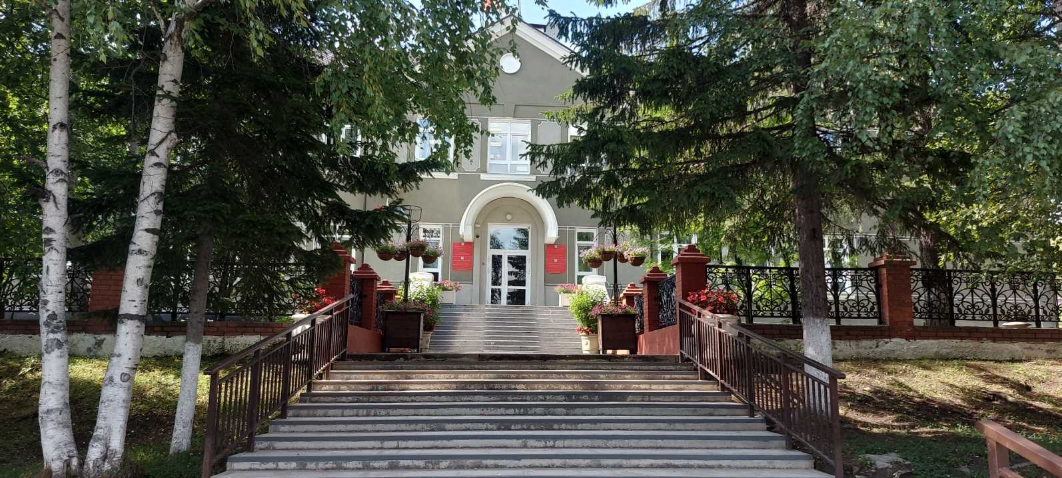
КРАСНОЯРСКИЙ КРАЙ
поместить герб области
В РАМКЕ СЛЕДУЕТ РАЗМЕСТИТЬ ФОТО ВАШЕГО МУНИЦИПАЛИТЕТА
В РАМКЕ СЛЕДУЕТ КРУПНО РАЗМЕСТИТЬ ГЕРБ ВАШЕГО МУНИЦИПАЛИТЕТА
@ МАТЕРИАЛ ПОДГОТОВЛЕН МУНИЦИПАЛЬНЫМ ОБРАЗОВАНИЕМ СЕВЕРО-ЕНИСЕЙСКИЙ МУНИЦИПАЛЬНЫЙ ОКРУГ

